Slide 1
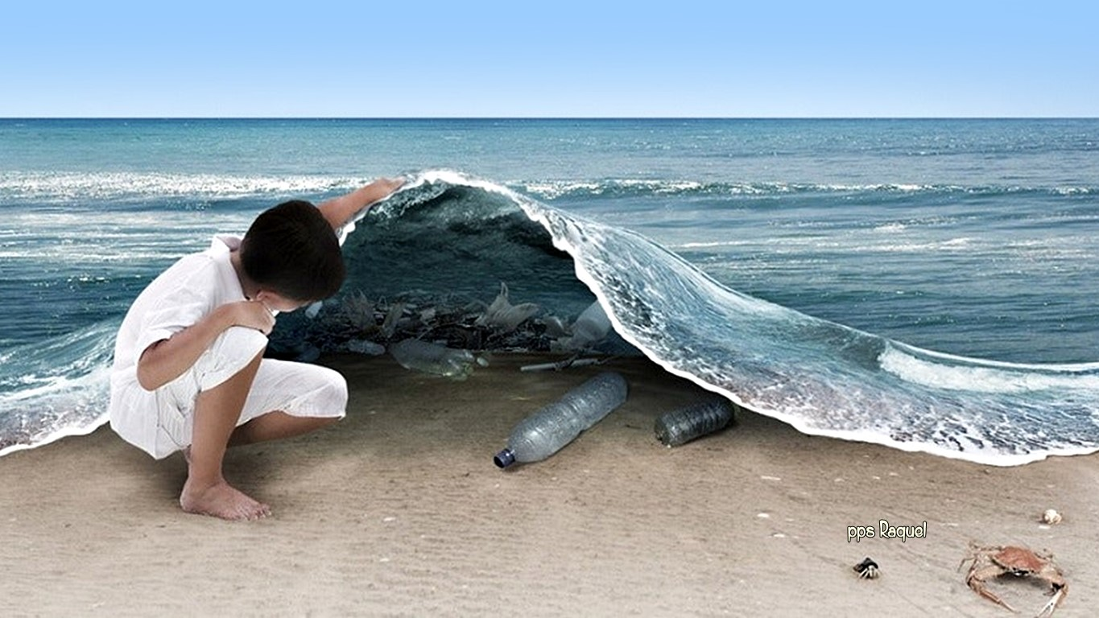







Slide 2
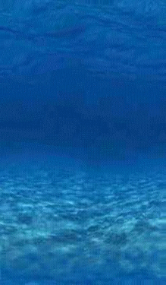

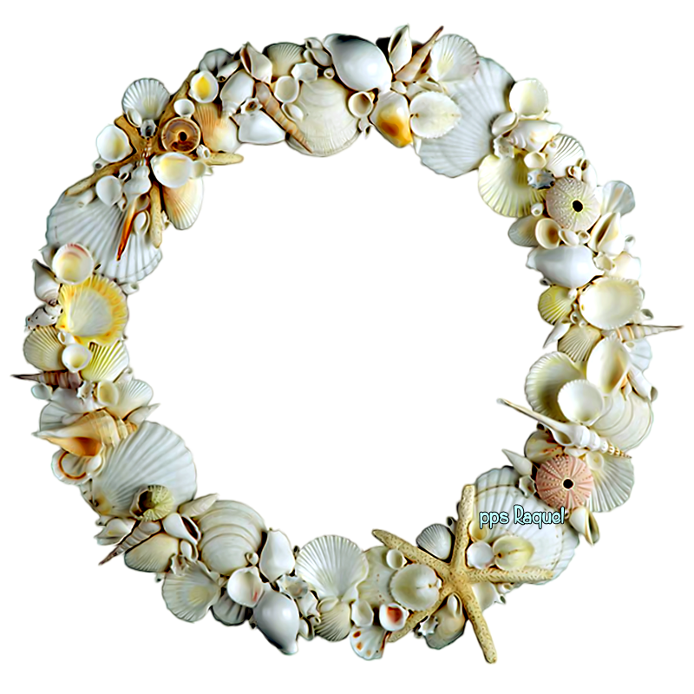
Desde el comienzo de la vida, el océano ha sido uno de los espacios más grandes, misteriosos y diversos en el planeta Tierra. Desafortunadamente, la contaminación creada por los humanos en tierra firme y algunos fenómenos naturales lo están poniendo en peligro

Slide 3
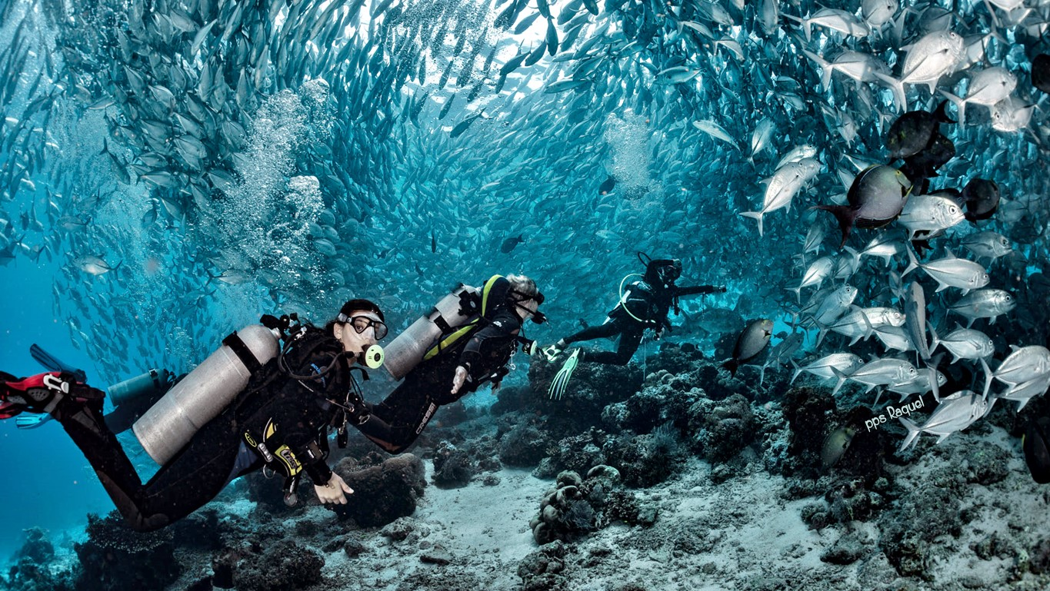

Slide 4
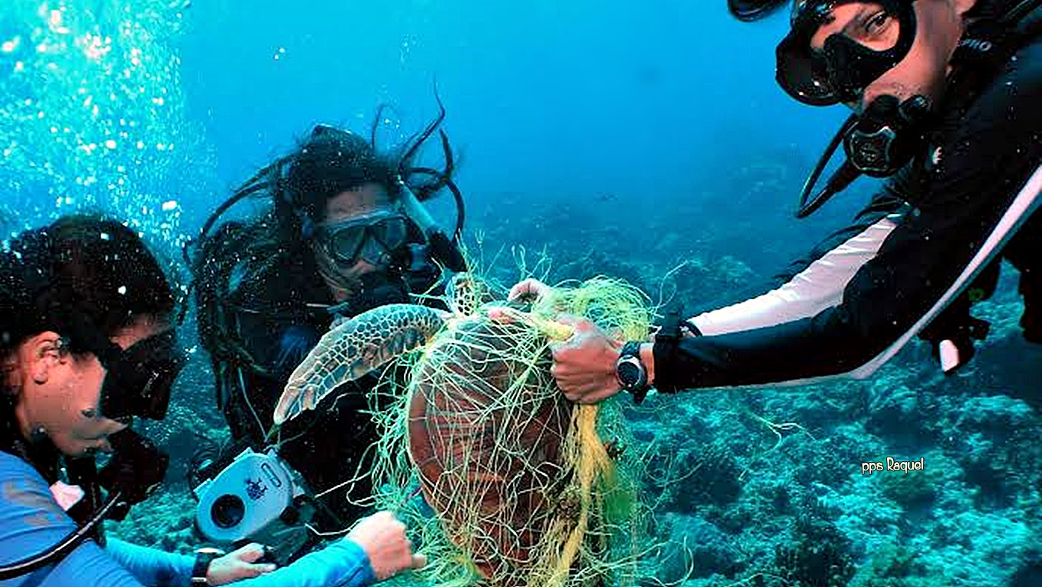

Slide 5
La vida marina está muriendo y como resultado todo el ecosistema oceánico es amenazado por varias fuentes de contaminación. Antes se asumía que por ser muy grande, vasto y profundo, verter basura en él tendría consecuencias mínimas.

Slide 6
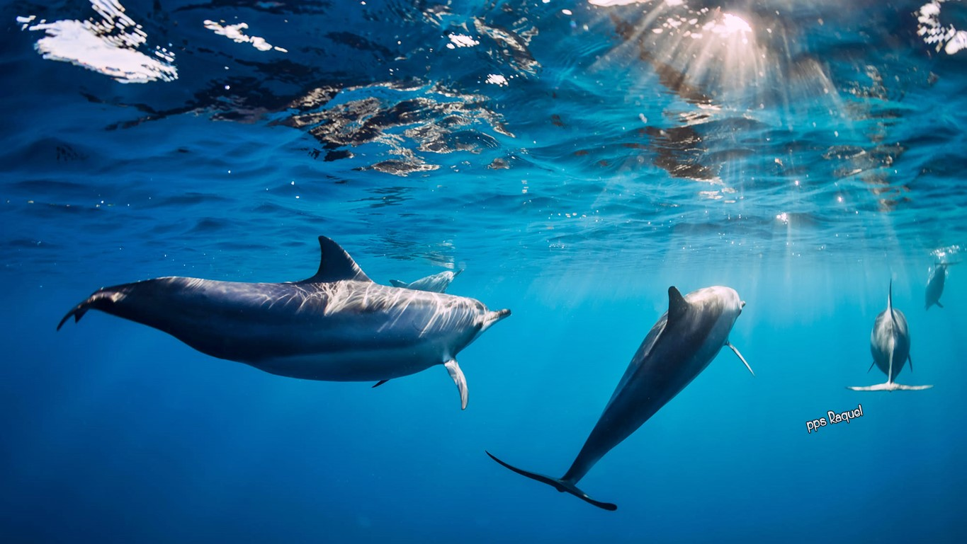

Slide 7
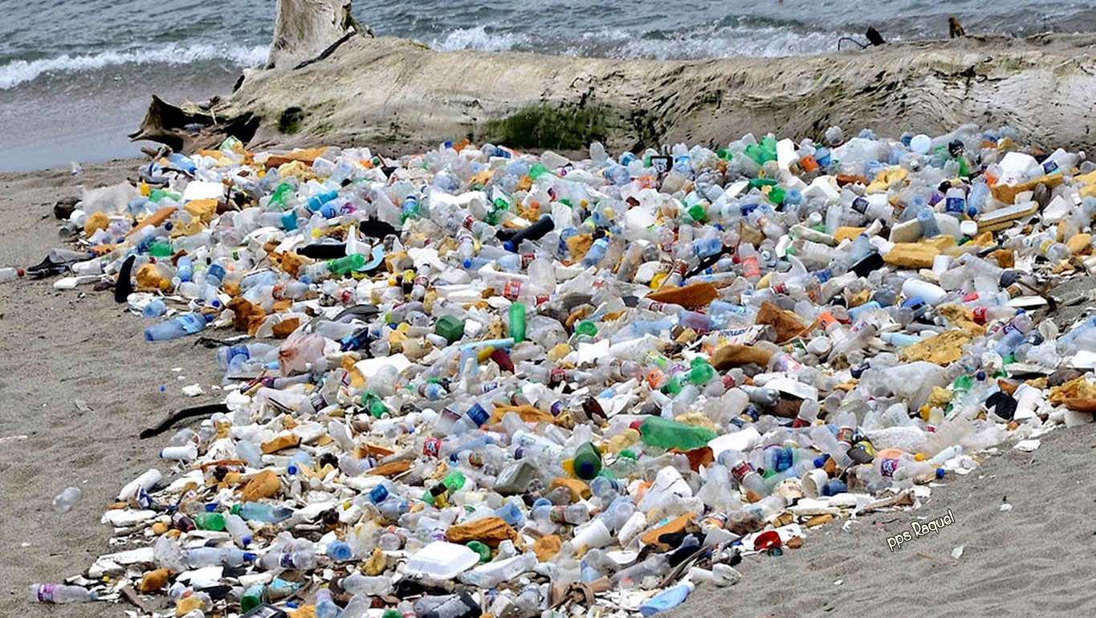

Slide 8
Los estudios recientes demuestran que estábamos equivocados. Los cuatro océanos han sido afectados por las actividades humanas durante más de un milenio y la situación se ha agravado en las últimas décadas.

Slide 9
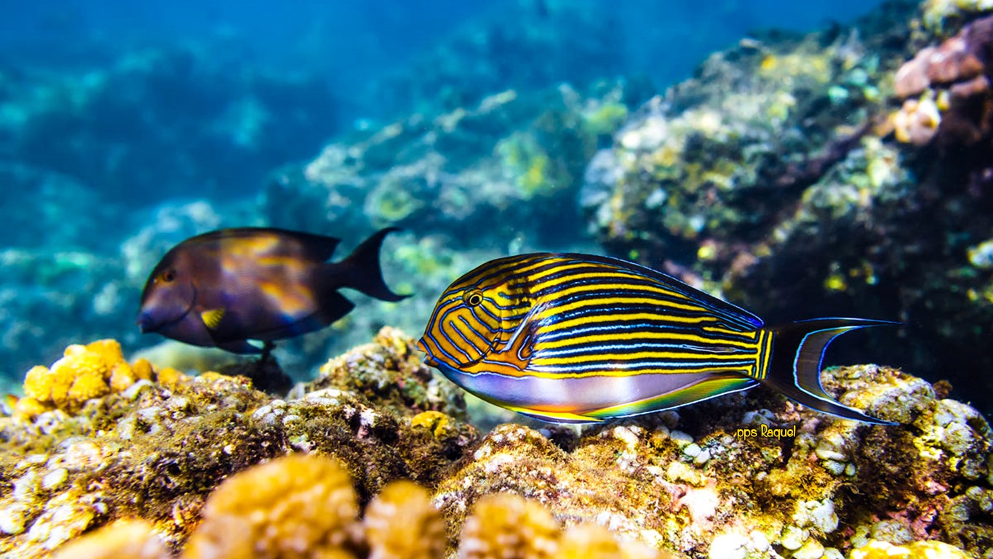

Slide 10
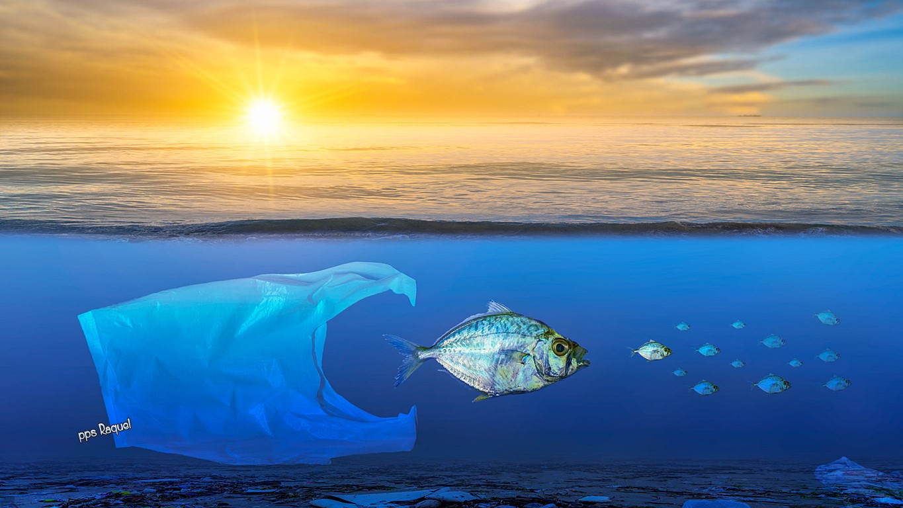

Slide 11
El plástico, los desechos tóxicos, los derrames de petróleo y otros factores constituyen fuertes contaminantes.
Diversas entidades internacionales y científicas van advirtiendo al mundo sobre las amenazas que afectan a los mares.

Slide 12
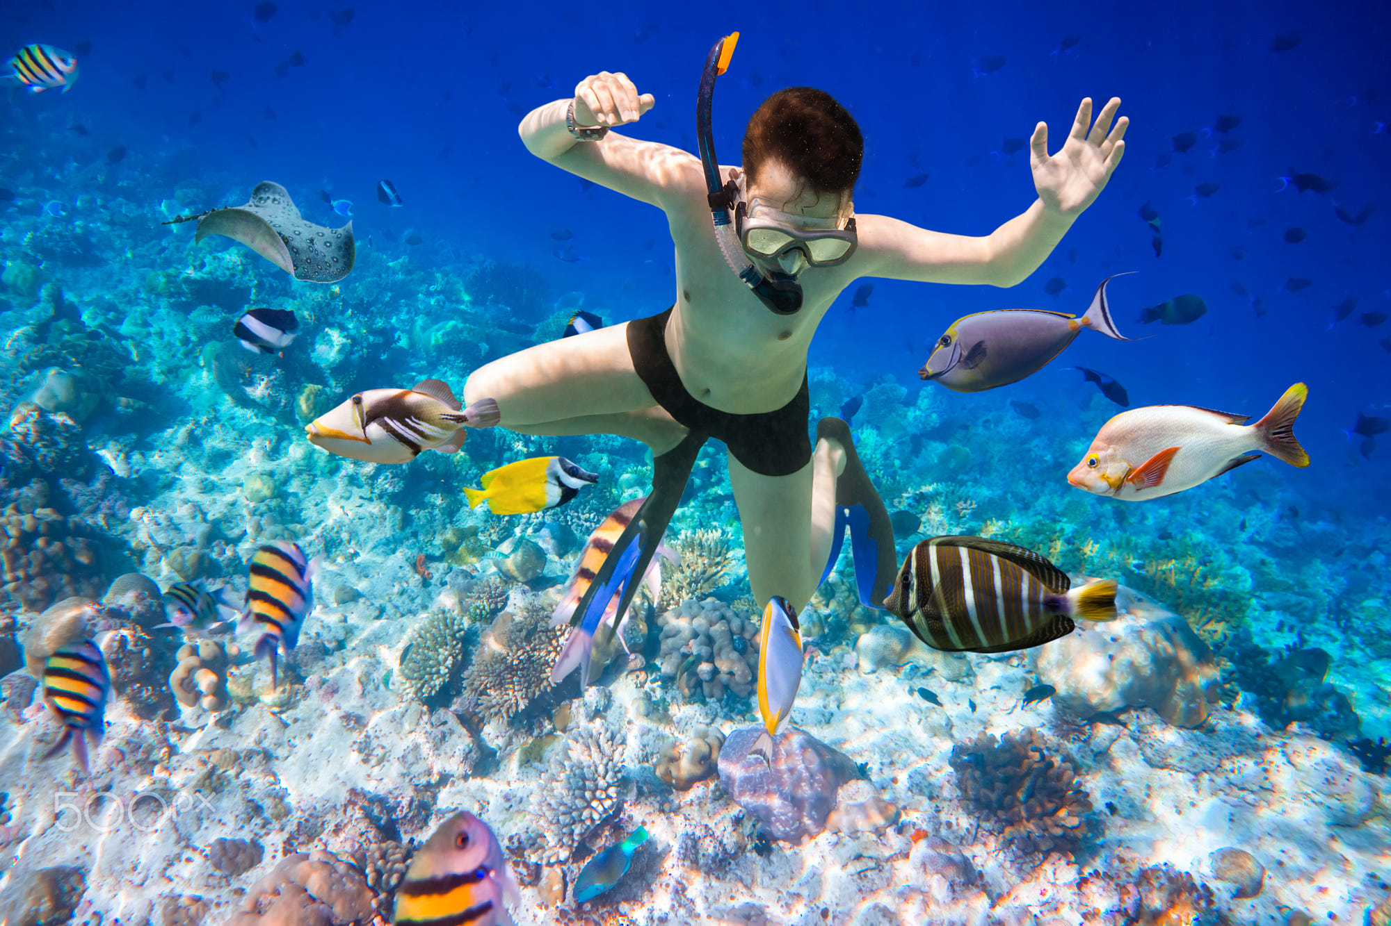

Slide 13
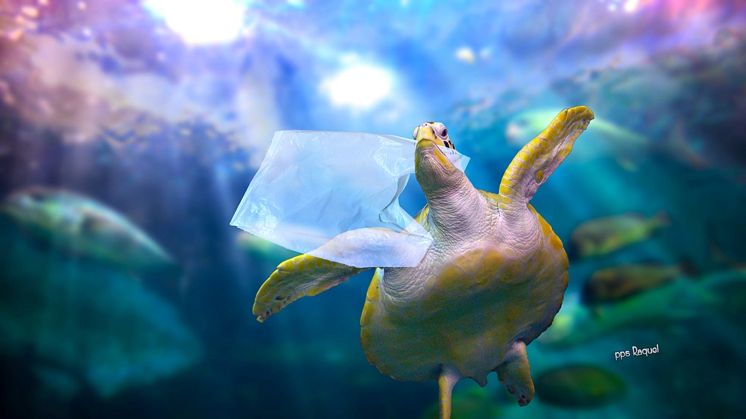

Slide 14
Entre ellas, la pesca ilegal no declarada y no reglamentada, las prácticas de pesca destructiva, las especies exóticas invasivas, la contaminación, la degradación de los arrecifes de coral, así como el cambio climático que incide directamente en el aumento de la temperatura de estas aguas y la elevación de su nivel.

Slide 15
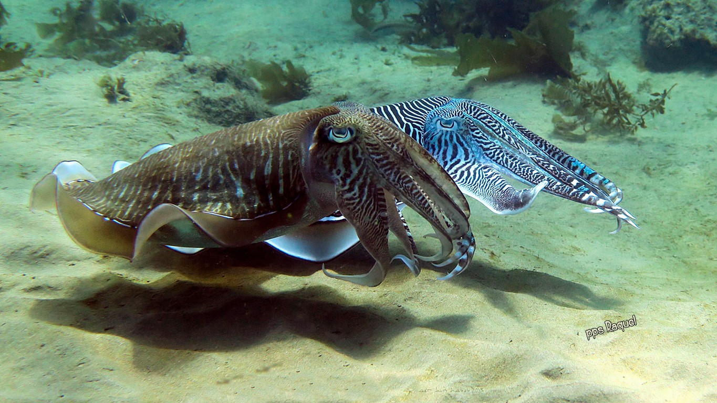

Slide 16
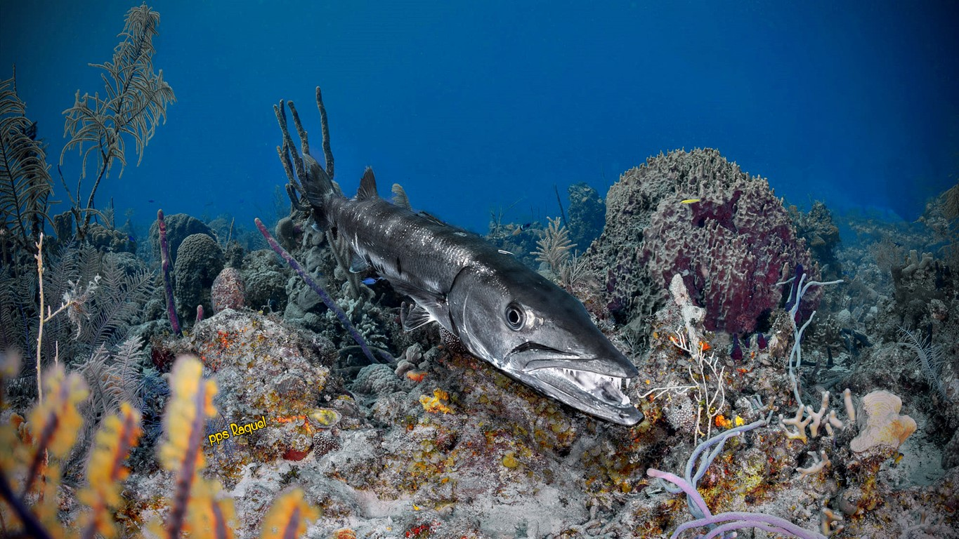

Slide 17
Según cifras de las Naciones Unidas, más de 100 mil especies mueren cada año por el plástico que contamina el mar y en unos 30 años, habrá más plástico que peces en el mar

Slide 18
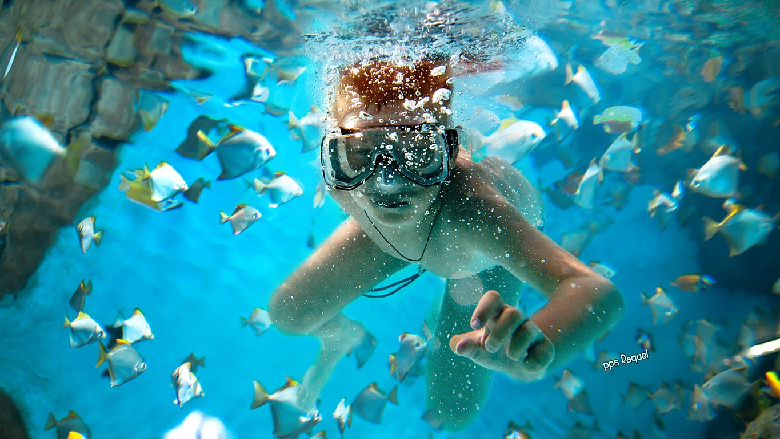

Slide 19
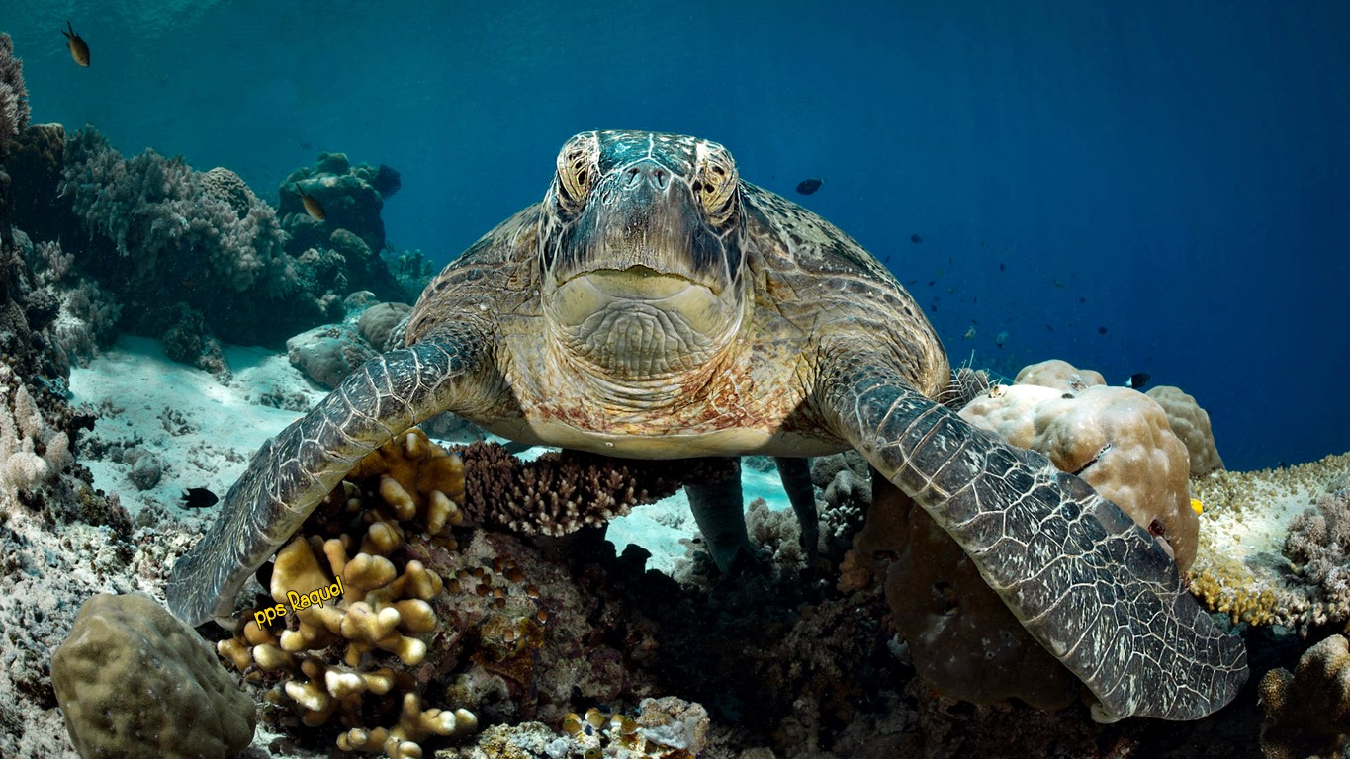

Slide 20
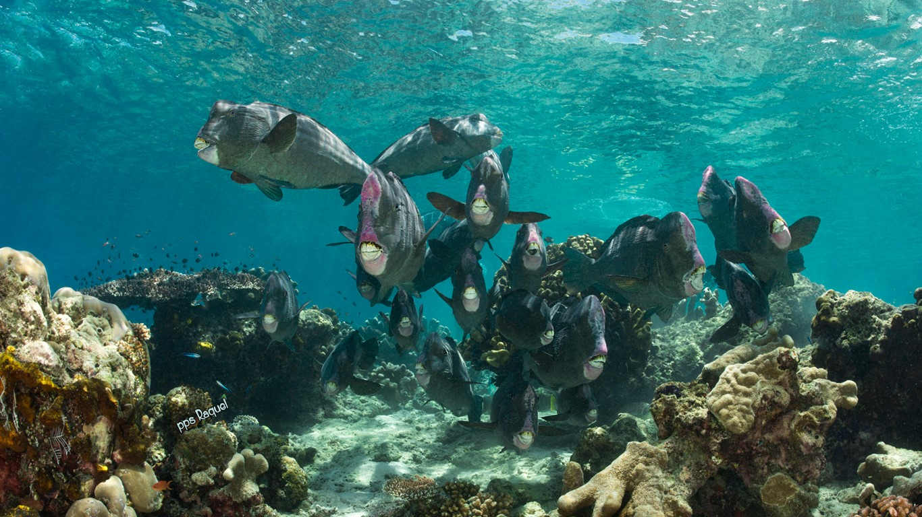

Slide 21
Para las aves marinas y otras criaturas más grandes, como tortugas, delfines y focas, el peligro surge por enredarse en bolsas de plástico y otros desechos, o confundir el plástico con la comida

Slide 22
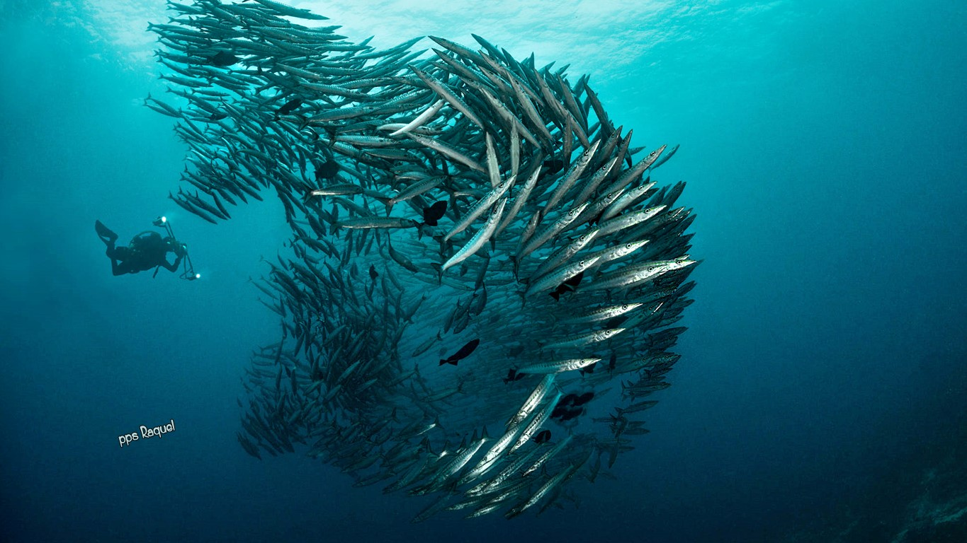

Slide 23
Las tortugas no pueden distinguir entre bolsas de plástico y medusas, que pueden ser parte de su dieta. Las bolsas de plástico, una vez que se consumen, causan bloqueos internos y generalmente provocan la muerte.

Slide 24
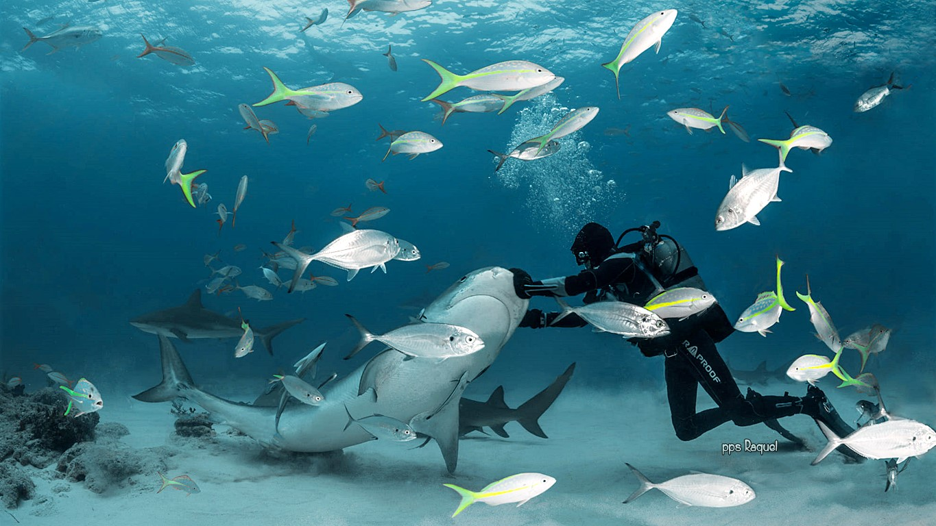

Slide 25
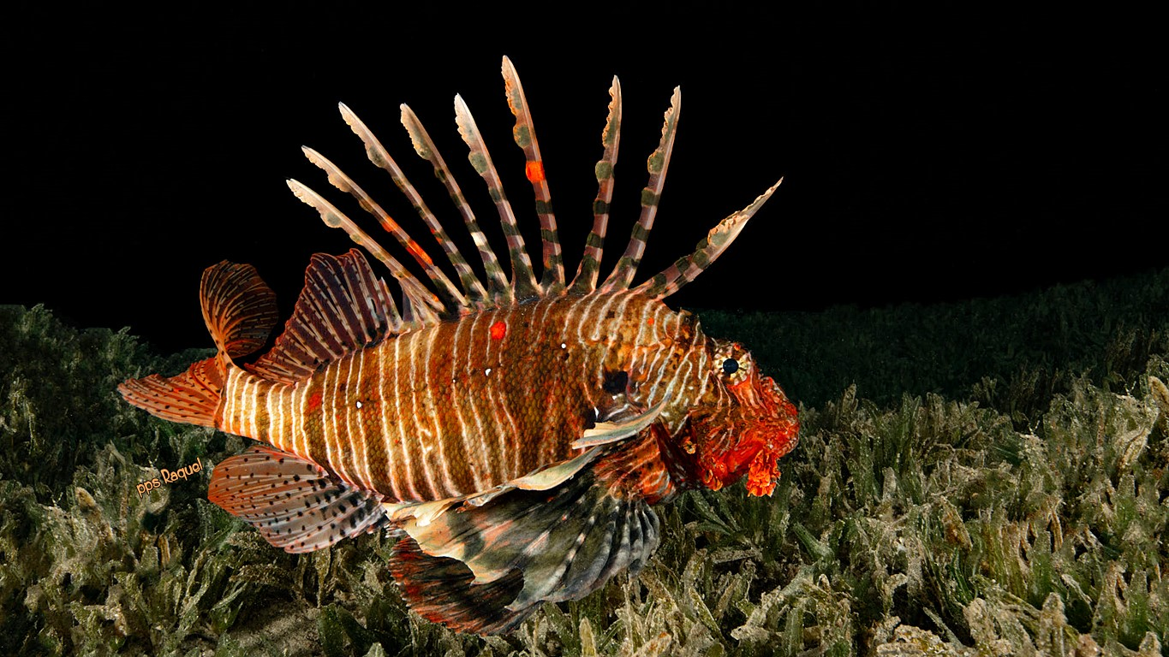

Slide 26
Pedazos de plástico más grandes también pueden dañar los sistemas digestivos de las aves marinas y las ballenas, y pueden ser potencialmente fatales.

Slide 27
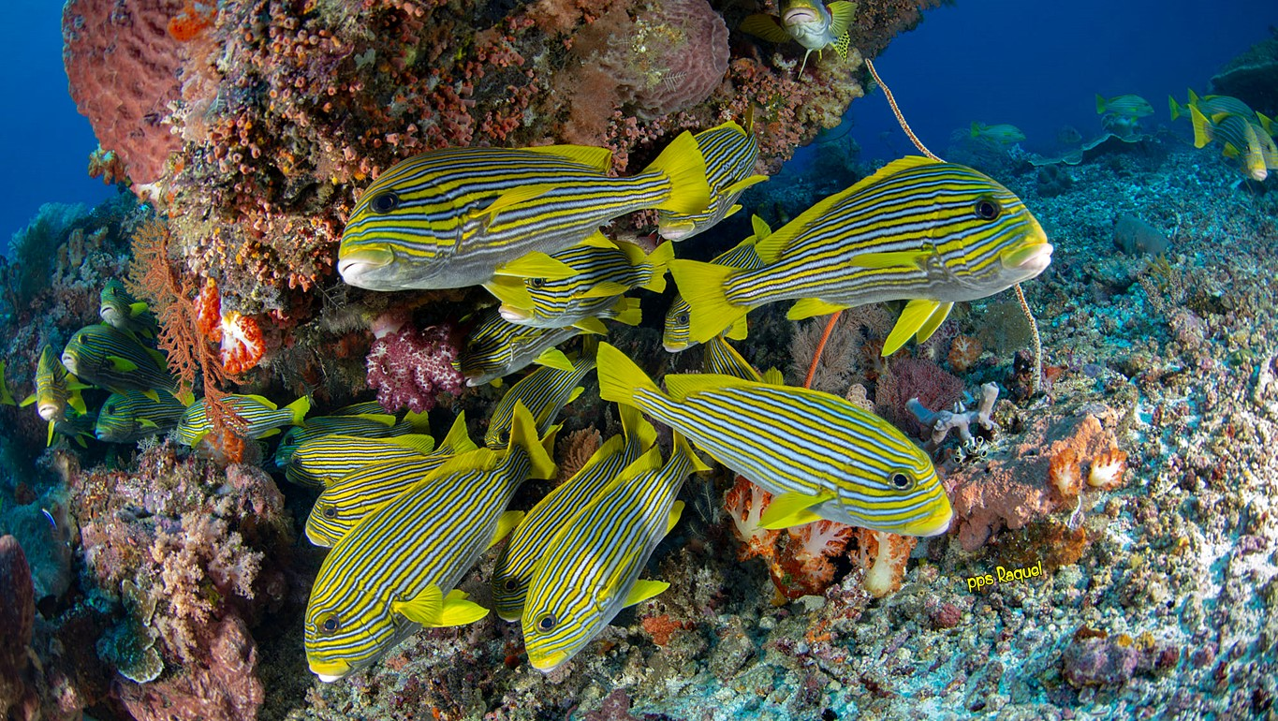

Slide 28
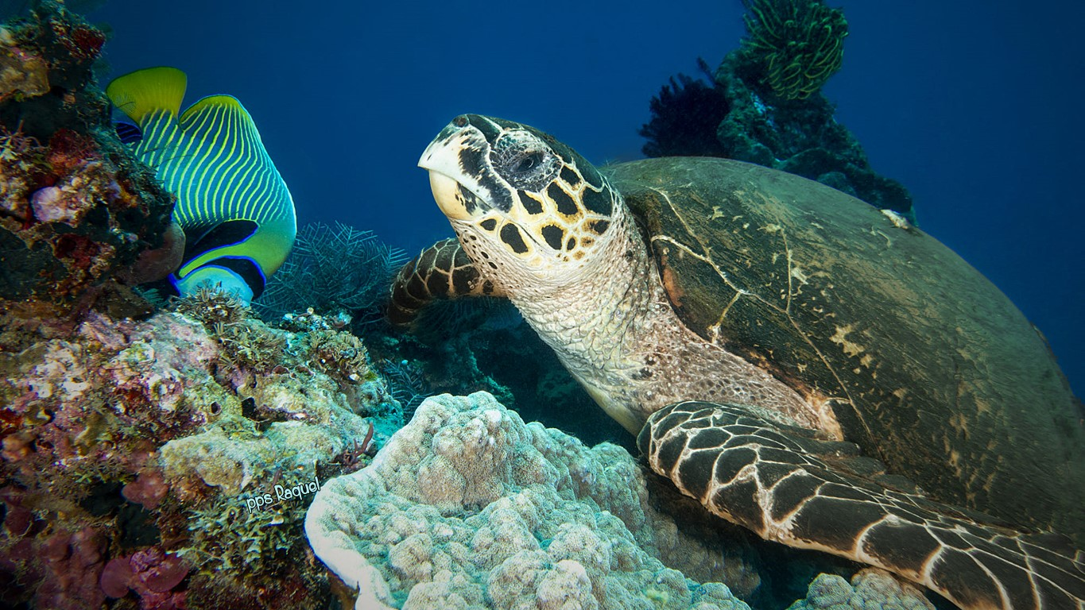

Slide 29
La basura plástica se acumula en áreas del océano donde los vientos crean corrientes circulares, conocidas como giros, que absorben cualquier residuo flotante.
La importancia de los océanos en la mitigación del cambio climático es enorme.

Slide 30
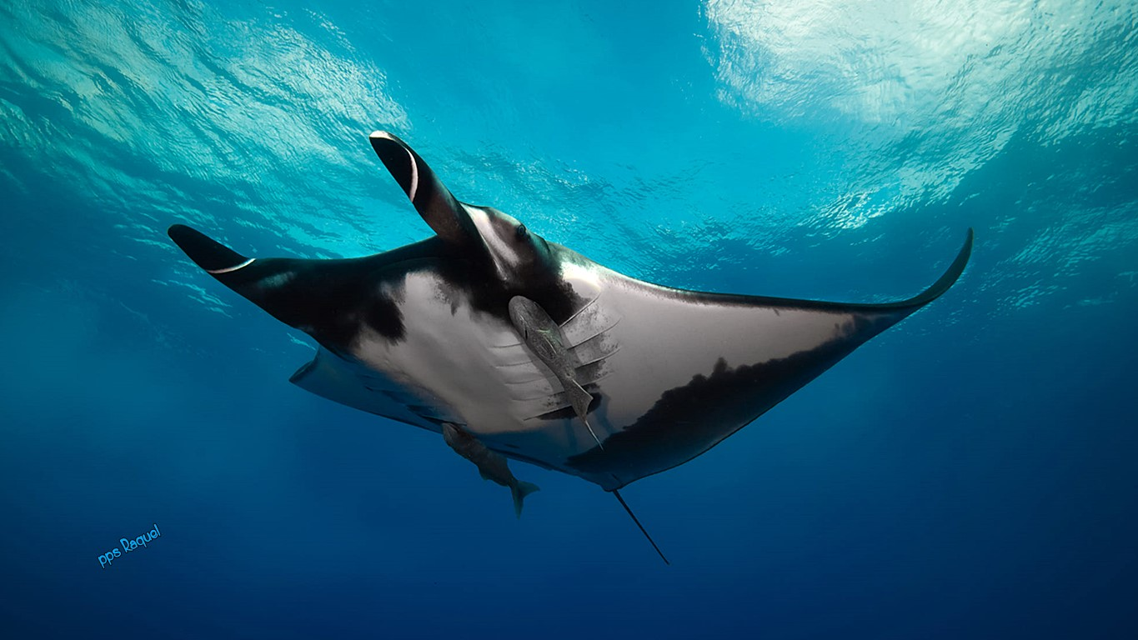

Slide 31
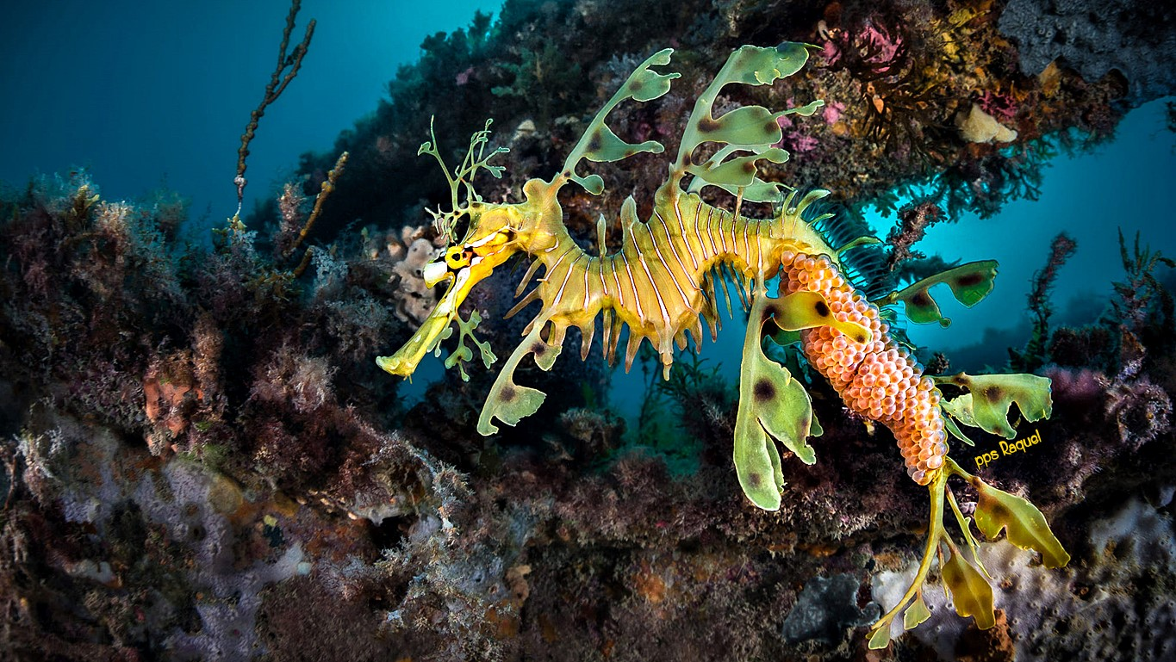

Slide 32
El petróleo es la fuente más veloz del deterioro de los océanos, siendo incluso más dañina que los desechos y la basura. Sin embargo, sólo un mínimo porcentaje del petróleo vertido en el océano, cerca del 12 por ciento, es resultado de derrames

Slide 33
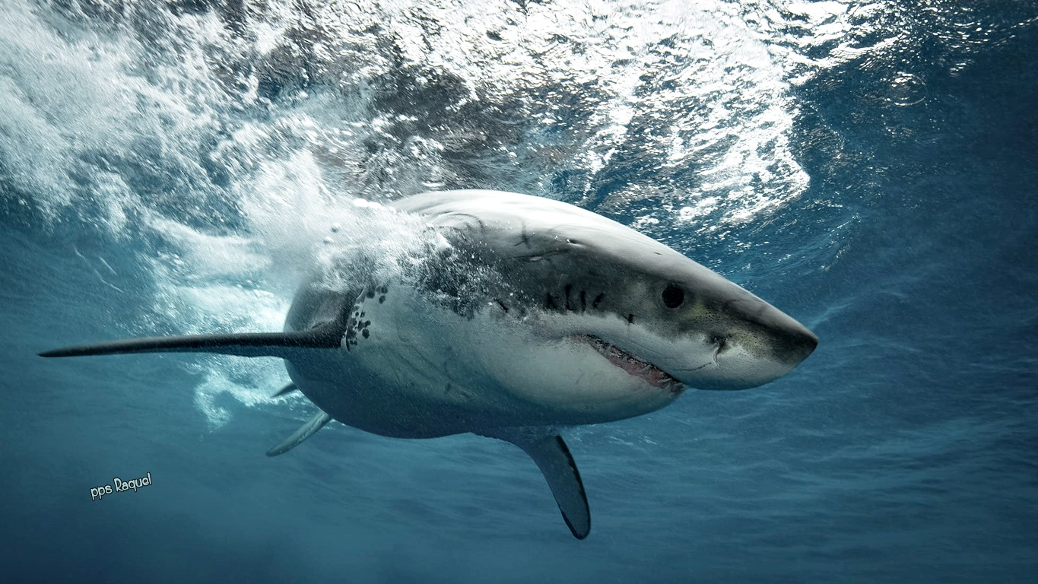

Slide 34
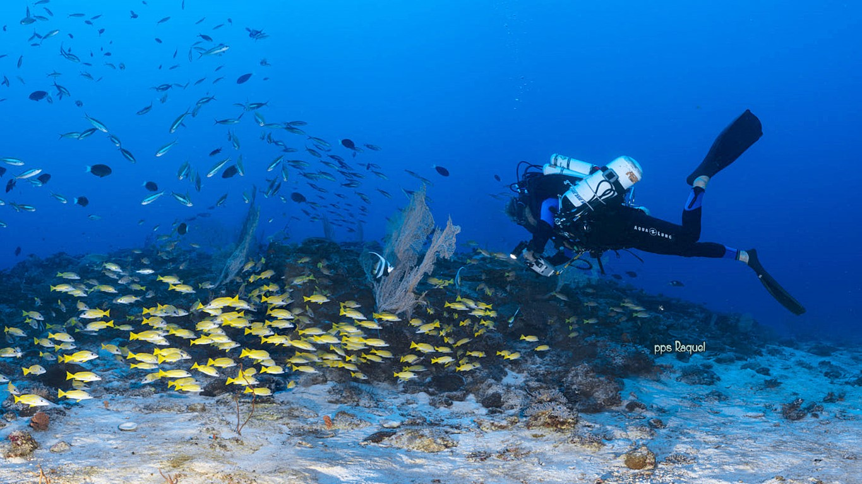

Slide 35
Los derrames de petróleo asfixian la vida marina hasta matarla. También causa modificaciones en el comportamiento y perturbaciones en el aislamiento térmico de los animales. En general, cambia todo el ecosistema del área afectada, ya sea en la costa o en las profundidades

Slide 36
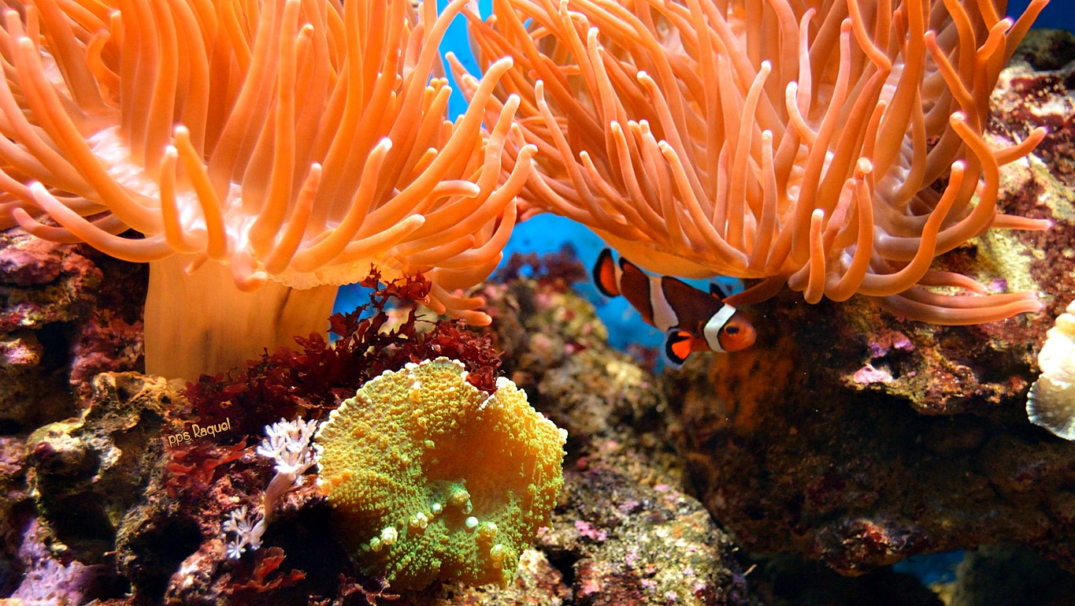

Slide 37
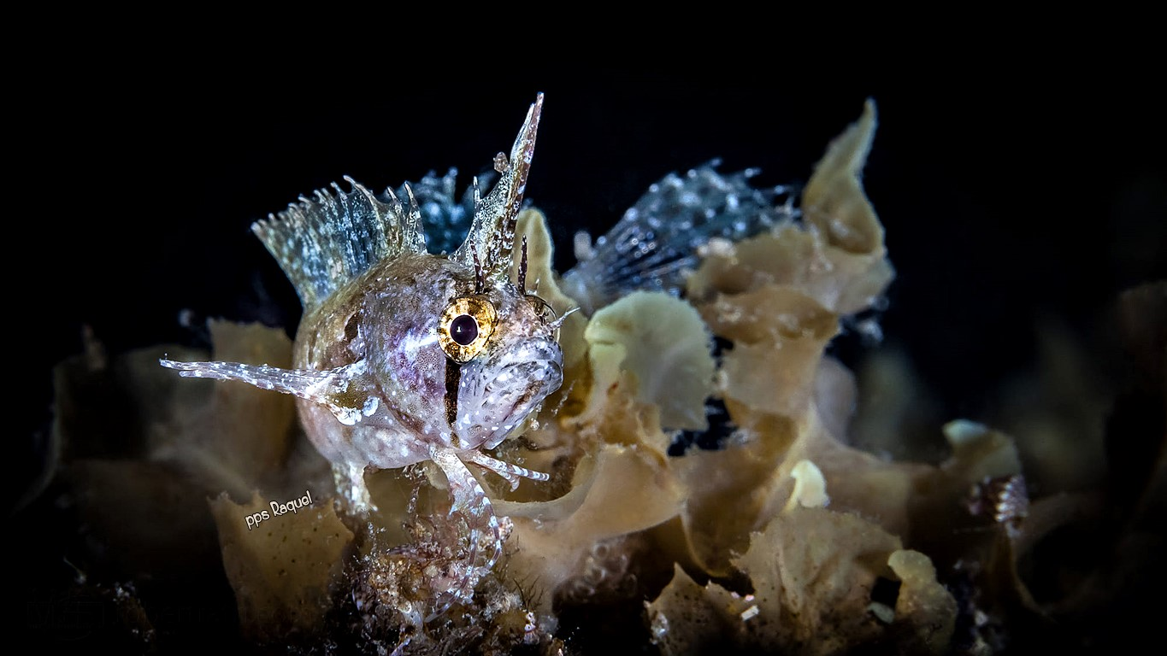

Slide 38
La contaminación causa una interrupción en la cadena alimenticia. Contaminantes como el plomo y el cadmio son ingeridos por animales pequeños. Más adelante, estos son consumidos por peces más grandes y crustáceos, así que la cadena alimenticia continúa siendo afectada en todos los niveles.

Slide 39
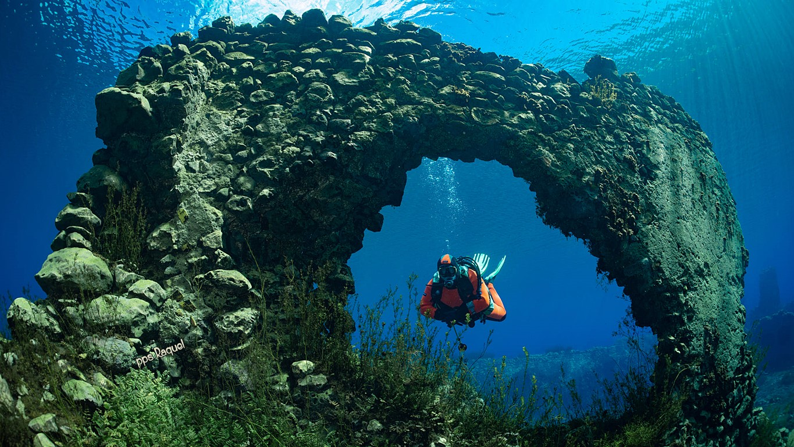

Slide 40
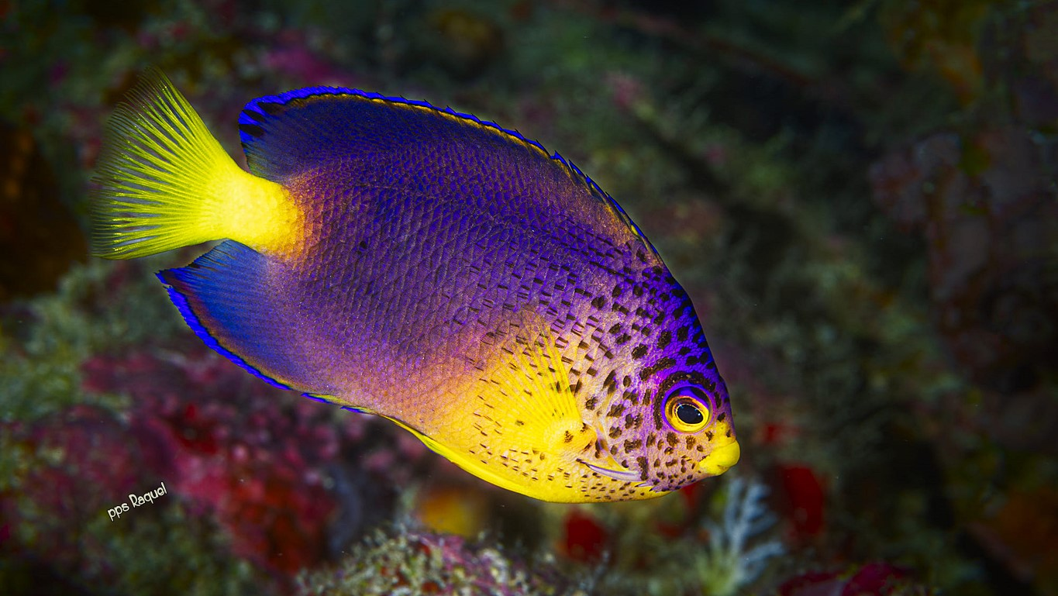

Slide 41
Los animales que son afectados en esta cadena alimenticia son consumidos por humanos y las toxinas se depositan en los tejidos de las personas. Esto puede causar hepatitis, cáncer, defectos de nacimiento, y problemas de salud a largo plazo

Slide 42
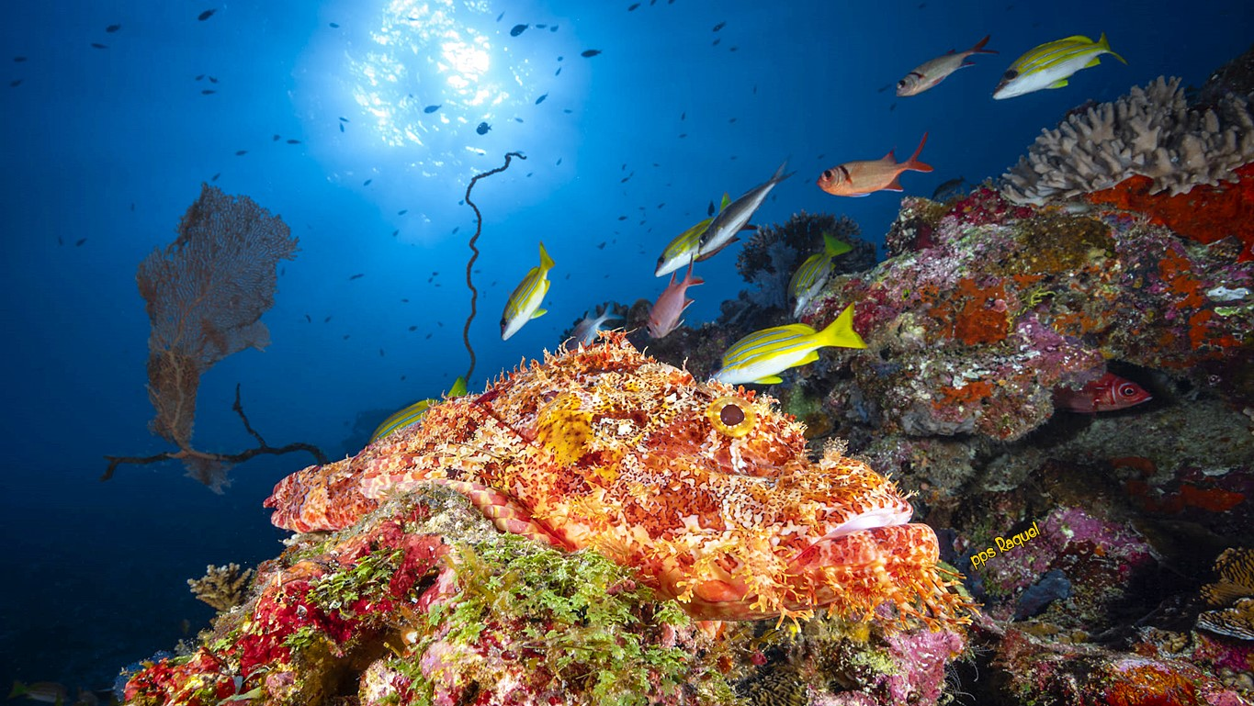

Slide 43
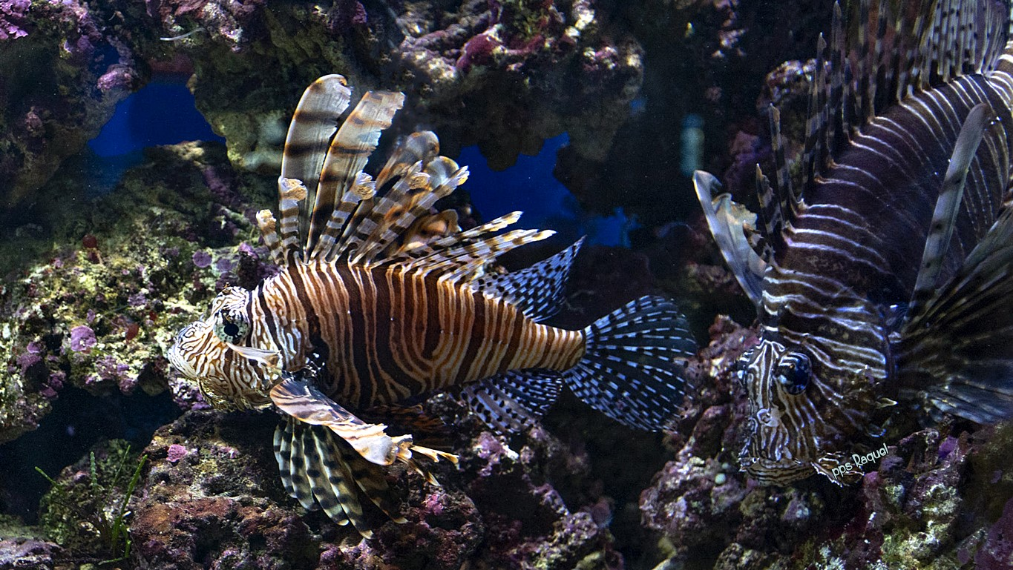

Slide 44
Los ecosistemas pueden ser cambiados completamente o incluso destruidos por la contaminación del océano. Hay ecosistemas que pueden ser devastados completamente por las temperaturas cada vez más calientes del océano, como sucede en el caso de las barreras de coral.

Slide 45
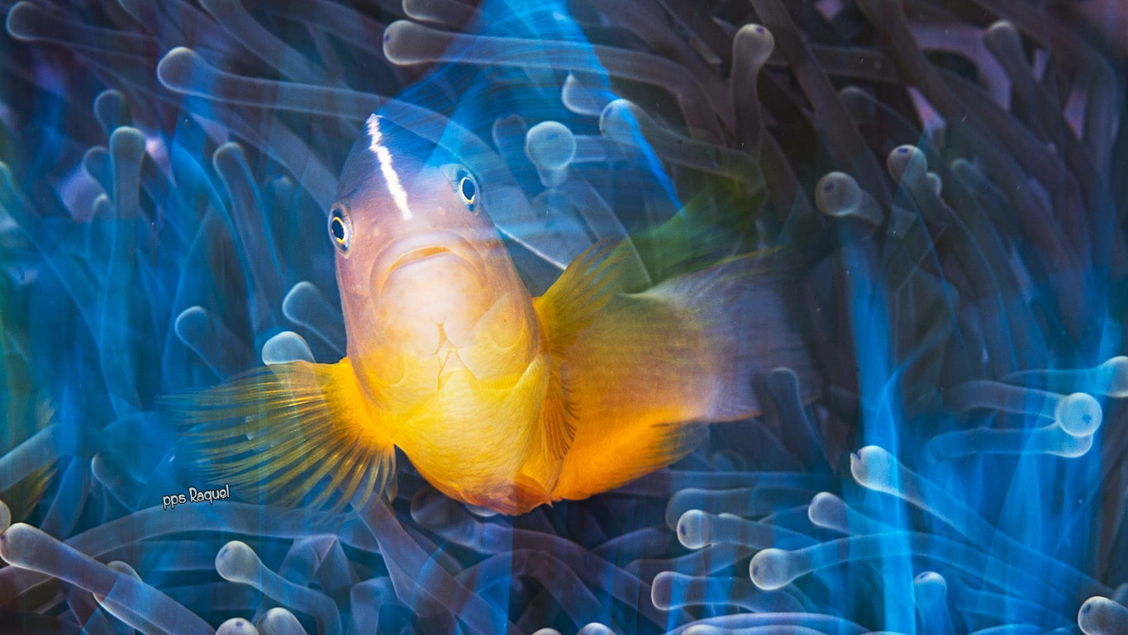

Slide 46
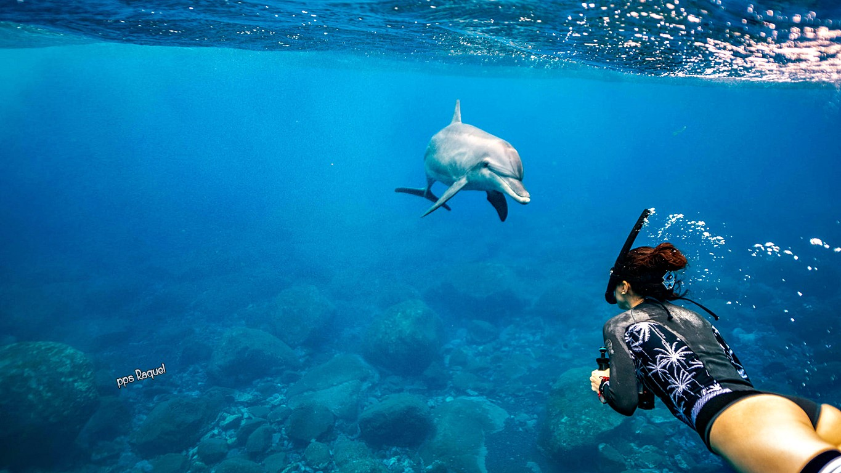

Slide 47
Estas, también enfrentan otro problema relacionado con la contaminación: la necesidad de agua limpia para vivir. Si la destrucción de las barreras de coral continúa, se estima que 60 por ciento de ellas desaparecerán en los próximos 30 años.

Slide 48
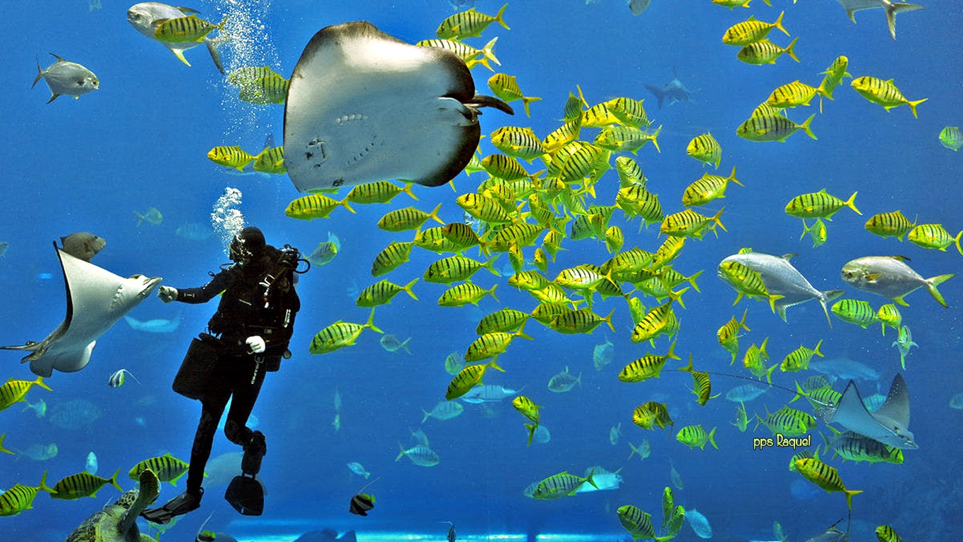

Slide 49
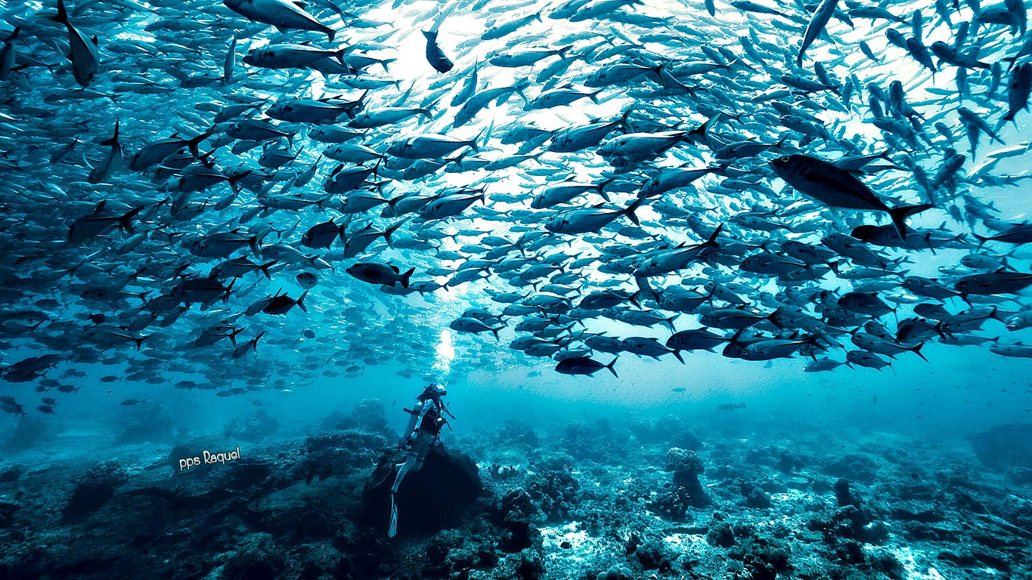

Slide 50
Adicionalmente, este cambio en las temperaturas del agua debido a la contaminación, obligan a ciertas especies marinas a buscar aguas más frías en otras regiones. Esto causa un cambio dañino ecológico en el área afectada

Slide 51
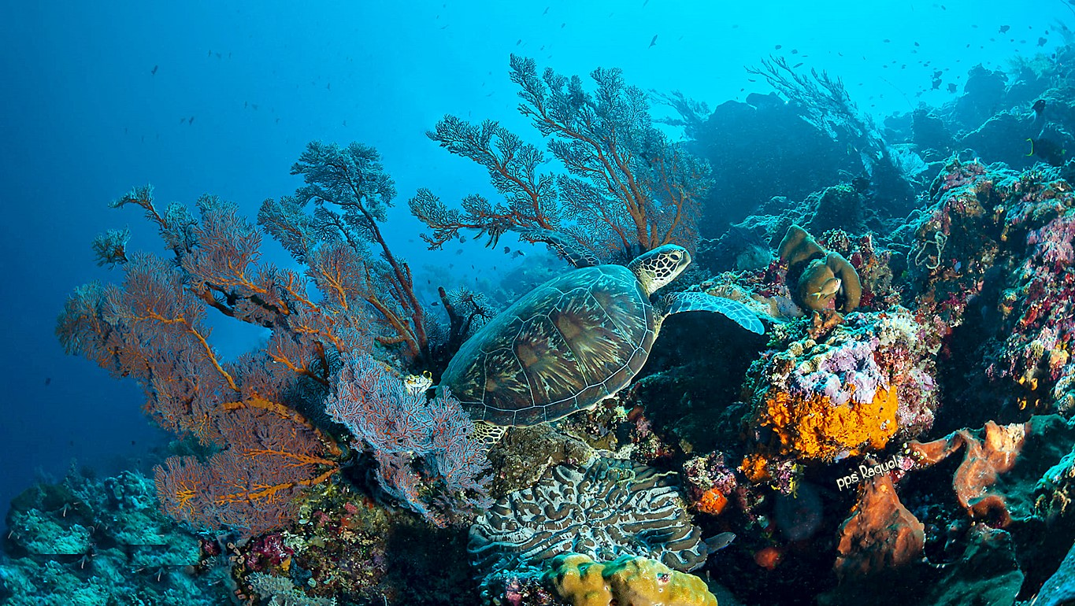

Slide 52
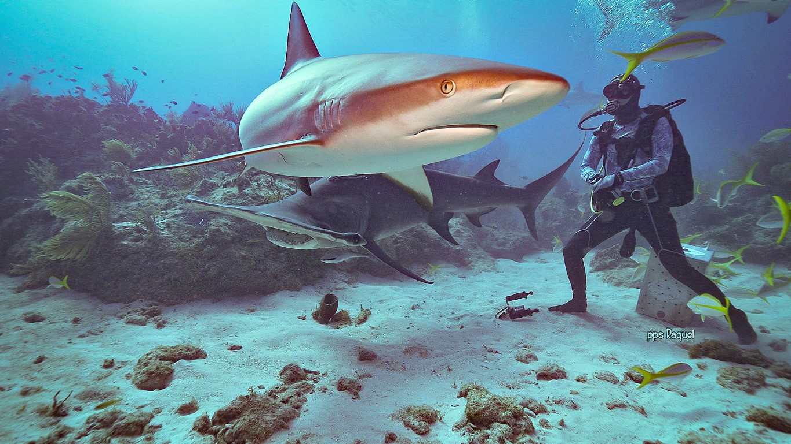

Slide 53
¿qué podemos hacer ?
En cuanto a las zonas de mar abierto y alta mar, la sostenibilidad solo puede lograrse con una mayor cooperación internacional para proteger los hábitats vulnerables

Slide 54
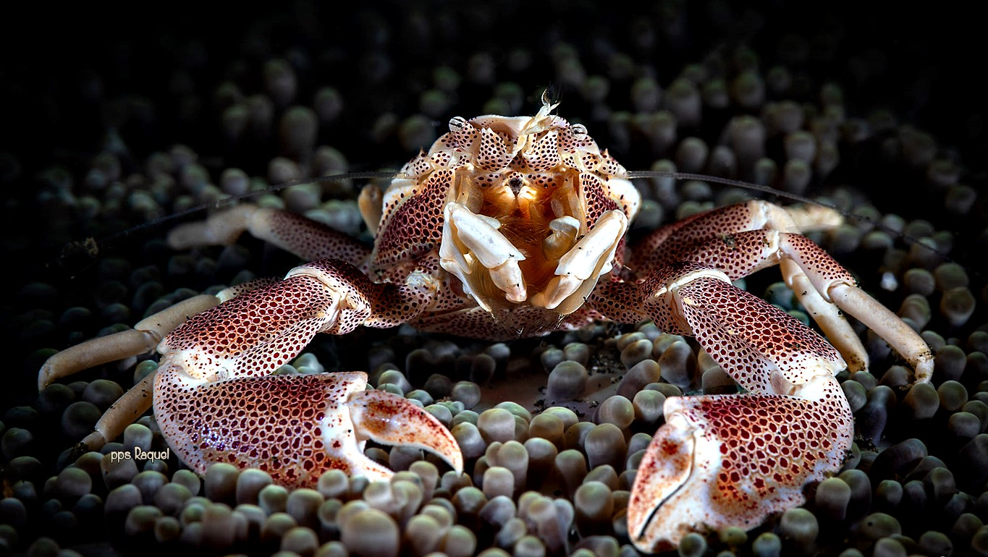

Slide 55
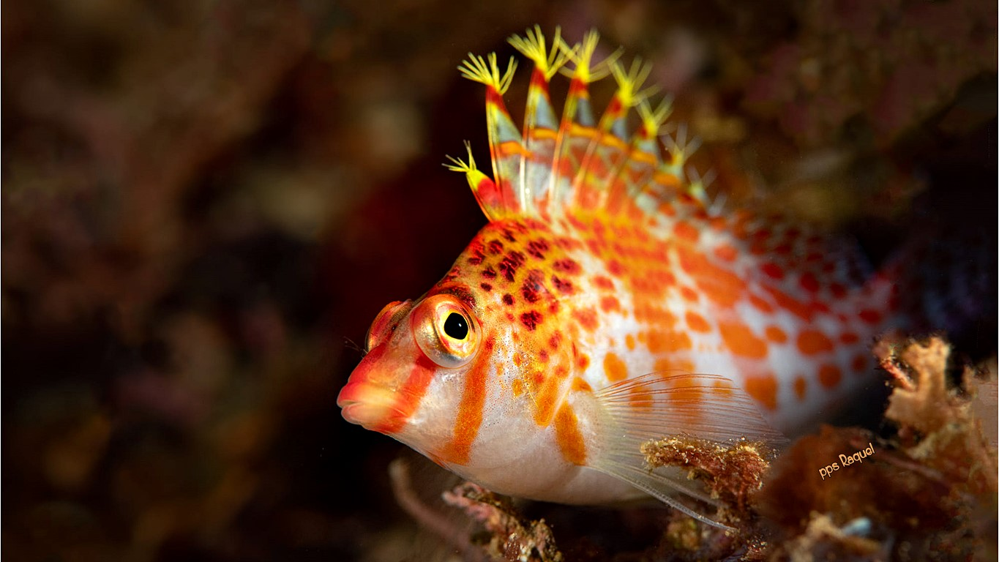

Slide 56
Para conservar la diversidad biológica y garantizar un futuro sostenible para la industria pesquera, es preciso establecer sistemas de zonas protegidas por los gobiernos que sean integrales, eficaces y digestión equitativa.

Slide 57
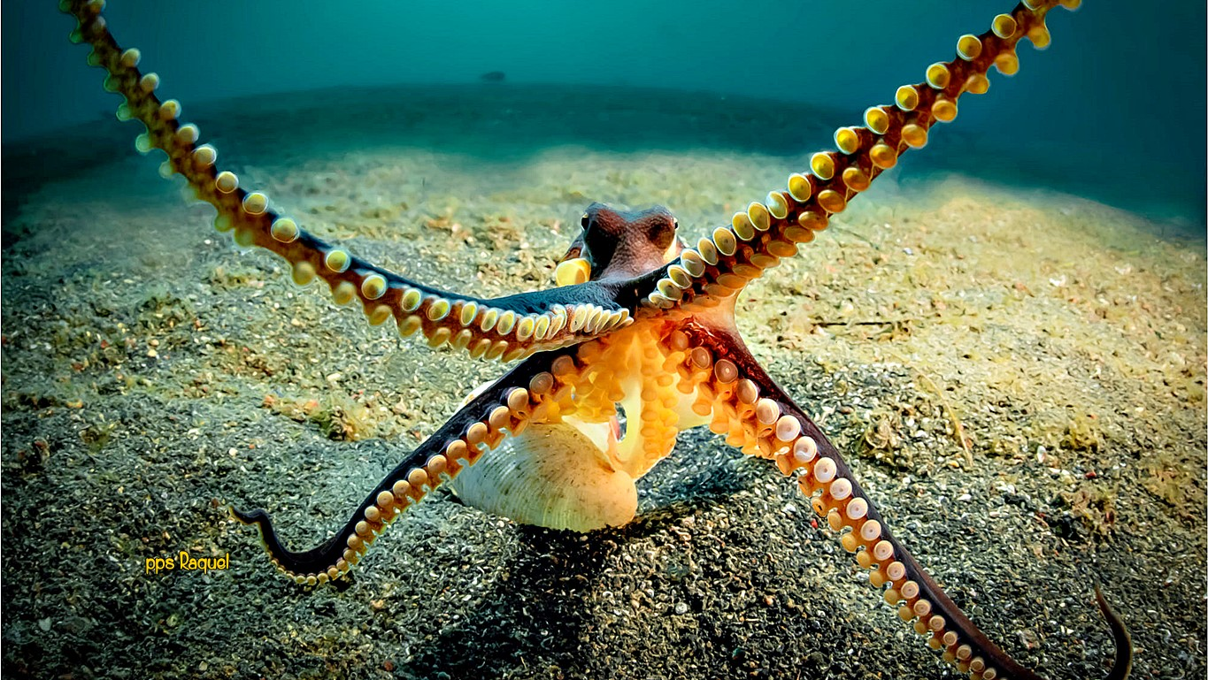

Slide 58
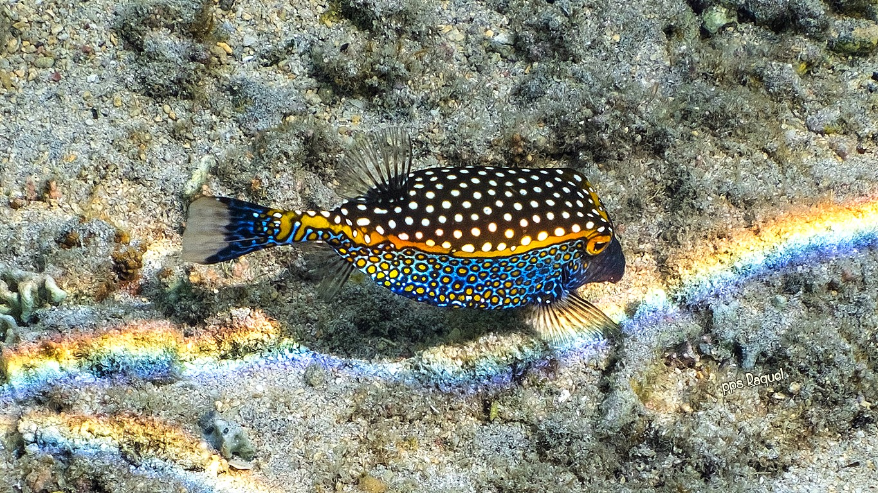

Slide 59
Lo que es más importante, podemos difundir el mensaje sobre la importancia de la vida marina y por que debemos protegerla. Las zonas marinas protegidas contribuyen a la reducción de la pobreza aumentando los ingresos y mejorando la salud de las personas.
Parece ser algo digno de proteger

Slide 60
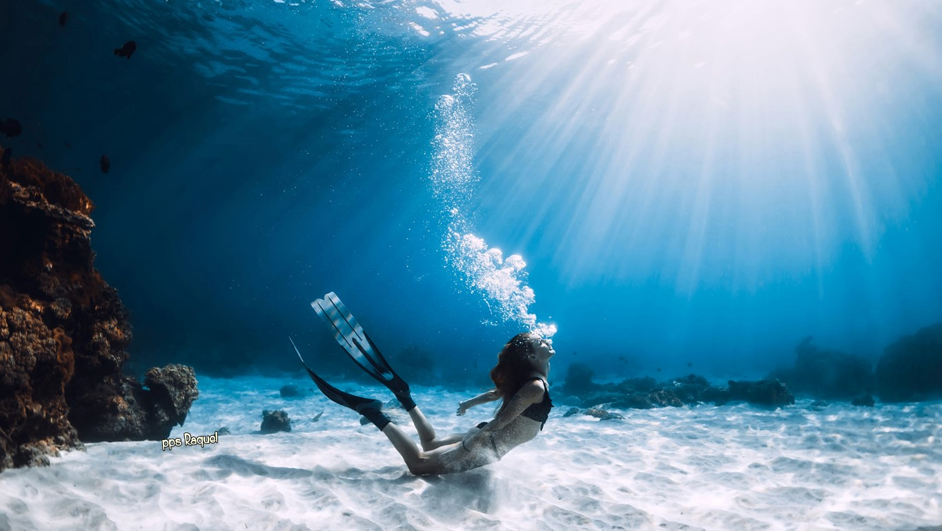


Slide 61









¿Te ha gustado?
Puedes ver más entrando
Aquí
Además puedes recibir powerpoints en tu correo electrónico suscribiéndote aquí:
Esta presentación powerpoint ha sido creada y compartida única y exclusivamente para mispps.com

